Slide 1
第一章讨论

Slide 2
问题1
操作系统和编译程序哪个先出现？为什么？

Slide 3
问题3
为什么分时系统比多批道处理系统的系统开销大？

Slide 4
问题4
一些操作系统没有双模式，这样的操作系统安全吗？

Slide 5
问题5
有些内存访问指令可能会访问其他程序的内存吗？

Slide 6
问题6
请讨论一下开源（Open Source）操作系统和不开源操作系统的优缺点。

Slide 7
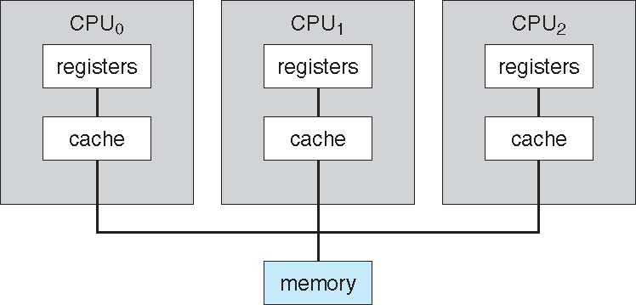
问题7
为什么内存（Memory）和CPU缓冲（Cache）中的数据会不一致？

Slide 8
问题8
并行和并发虽然现在没有区分，但是它们两者谁的效率更高呢？

Slide 9
基本知识复习
存储器容量
b:位 B:字节 KB，MB，GB，PB
速度
s:秒 ms:毫秒 us:微秒 ns:秒
内存地址
0,1,2,3,4，……

